Slide 1
МДОБУ детский сад №51 г. Сочи «Маячок»
Акция «Экологический марафон»,
операция «Утилизация»
Ответственные: Крутова С.В., старший воспитатель
Шамсутдинова А.Р., воспитатель
Учащиеся: ученический коллектив воспитанников ДОУ№51

Slide 2
Цель акции: Экологическое просвещение, направленное на популяризацию, продвижение культуры раздельного сбора отходов (РСО) среди детей дошкольного возраста.

Slide 3
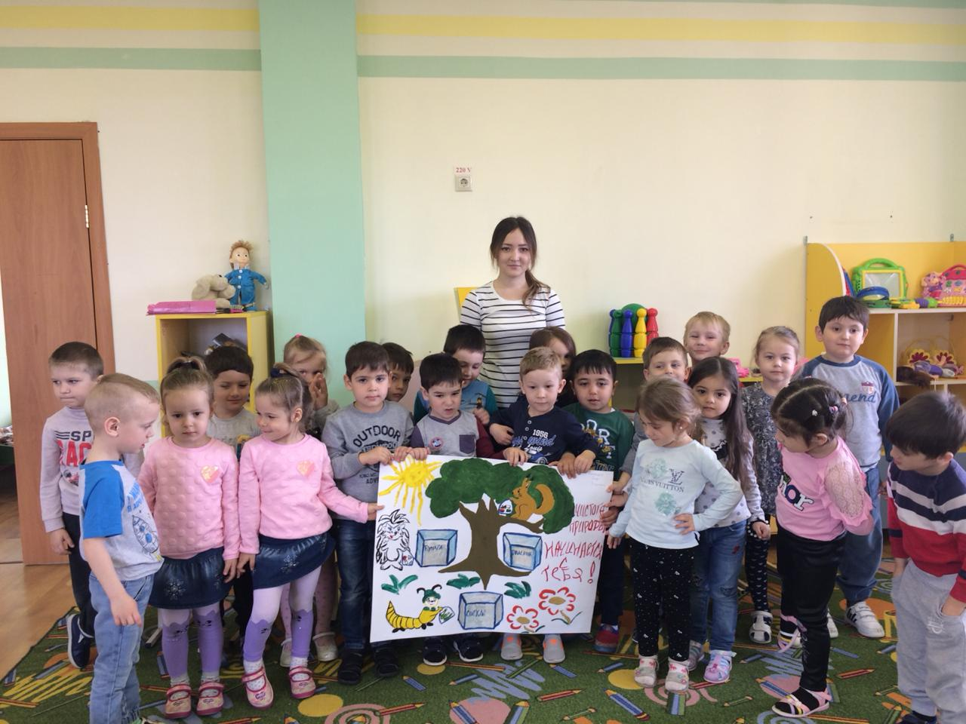
Экологические занятия на тему: «Разделяй вместе с нами»

Slide 4
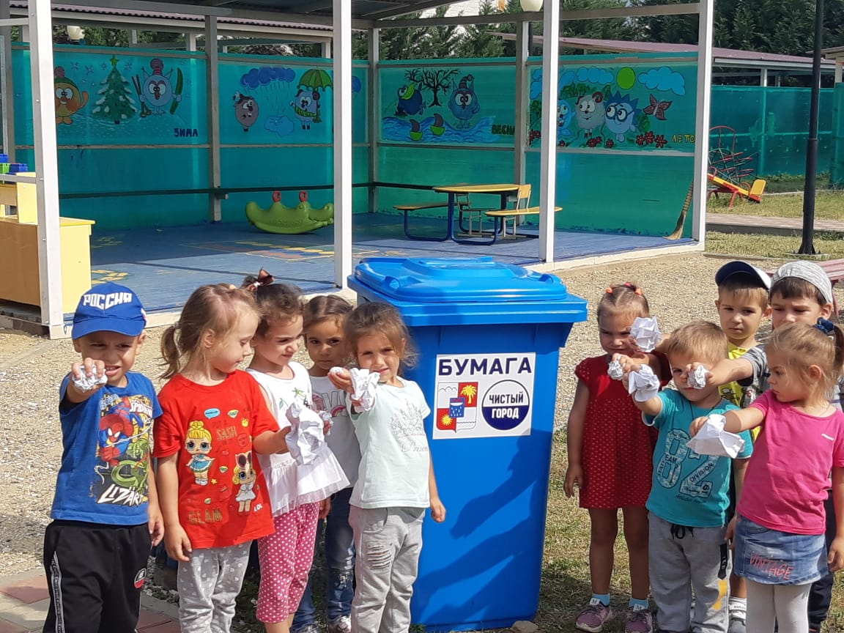
В сборе макулатуры наши воспитанники ДОУ приняли активное участие.

Slide 5
В акции «Экологический марафон», операция «Утилизация», приняли активное участие наши педагоги , родители и ученический коллектив воспитанников ДОУ . За июль-сентябрь 2020 года вместе собрали 450 кг макулатуры .

Slide 6
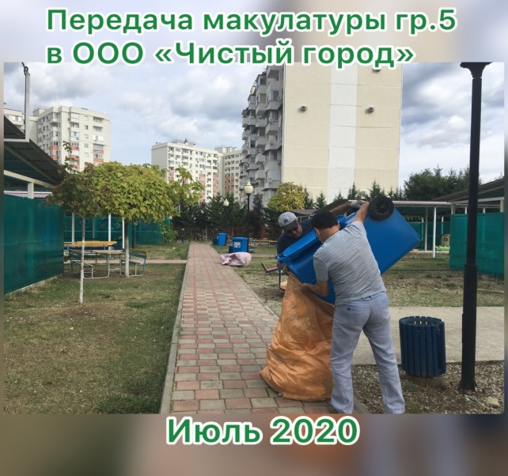
Мы за раздельный сбор мусора !

Slide 7
СПАСИБО ЗА ВНИМАНИЕ!

